Slide 1
Attention & Transformer

Slide 2
Contents
1
Attention
2
Transformer
3
BERT
4
GPT

Slide 3
Part One
Attention

Slide 4
Machine Translation: Recap
je suis un étudiant diplômé
Encoder
Decoder
Context
Vector
I am a graduate student

Slide 5
Any Problems?
[1] Context Vector에 모든 정보가 함축되어 있다 (정보 손실)
[2] Vanishing / Exploding Gradient
[3] 단어를 생성할 때마다 Context Vector를 모두 사용한다 (비효율적)

Slide 6
Machine Translation: Inside

Slide 7
Attention Score
Softmax

Slide 8
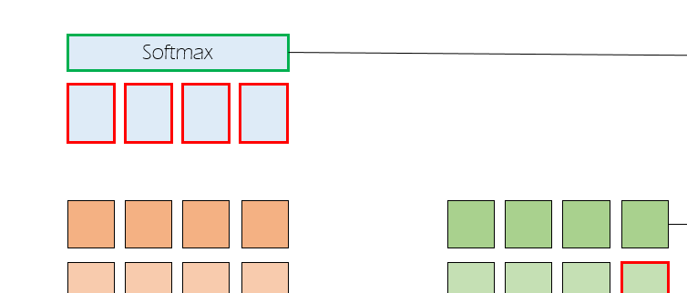
Attention Mechanism
Attention 메커니즘은 현재 시점 예측에서 입력의 특정 부분에 보다 집중할 수 있도록 설계되었다.

Slide 9
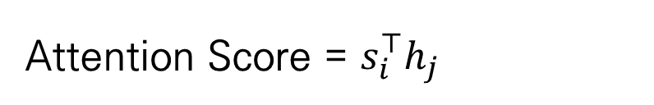
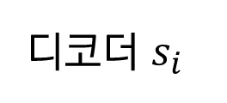
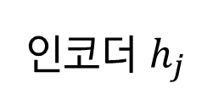
Attention Mechanism
Attention Score = $s_{i}^{⊤}h_{j}$
Attention Score의 모음 = $[s_{i}^{⊤}h_{1}$, $s_{i}^{⊤}h_{2}$, …]
디코더 $s_{i}$
인코더 $h_{j}$

Slide 10
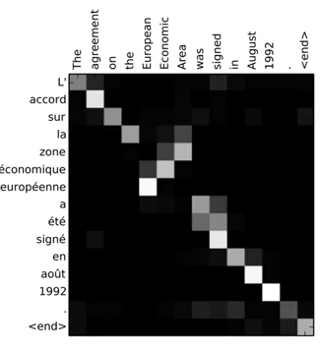
Attention in Seq2Seq
Attention Score를 구하는 유사도
Dot product
Scaled Dot product
Weighted Dot product

Slide 11
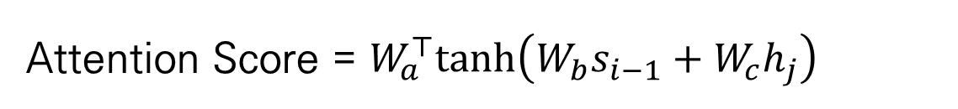
Bahdanau Attention
Softmax
Attention Score = $W_{a}^{⊤}tanh\left(W_{b}s_{i−1}+W_{c}h_{j}\right)$

Slide 12

Interim Summary

Slide 13
Part Two
Transformer

Slide 14
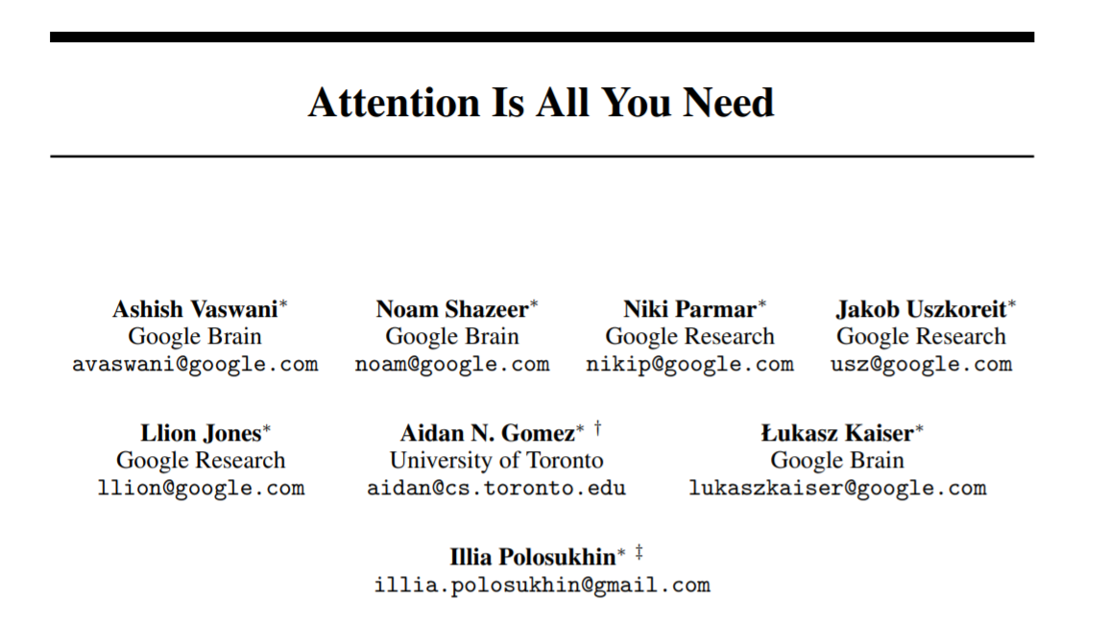

Slide 15
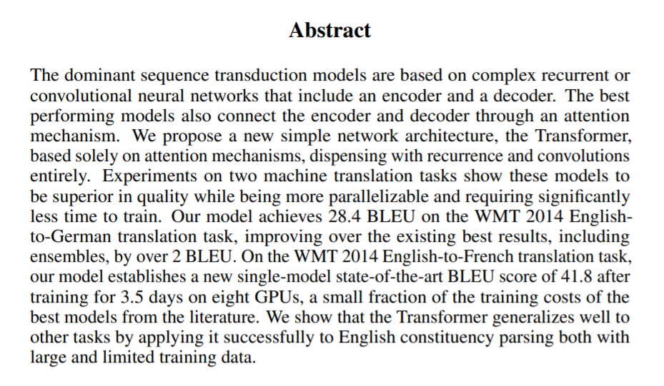

Slide 16
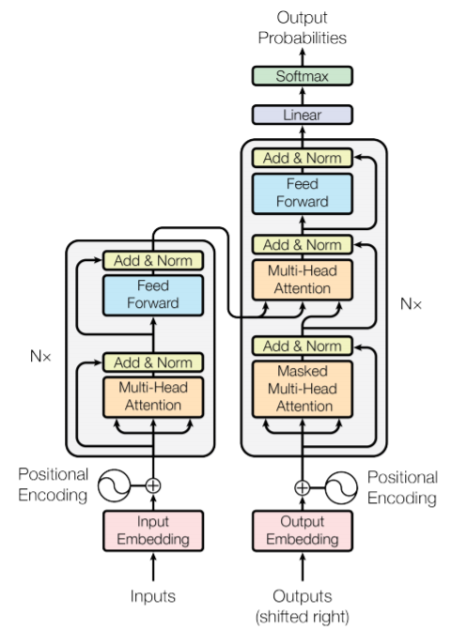

Slide 17
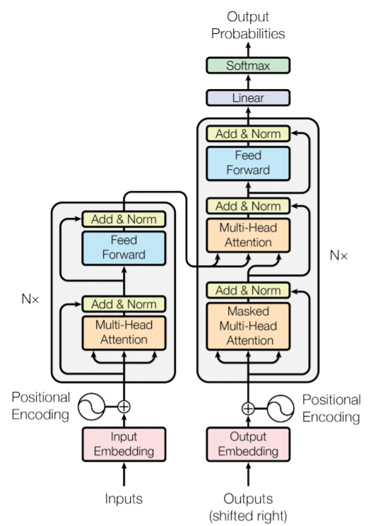
Transformer
RNN의 구조적인 한계를 극복
Attention만으로 Translation 구현
Encoder – Decoder 구조

Slide 18
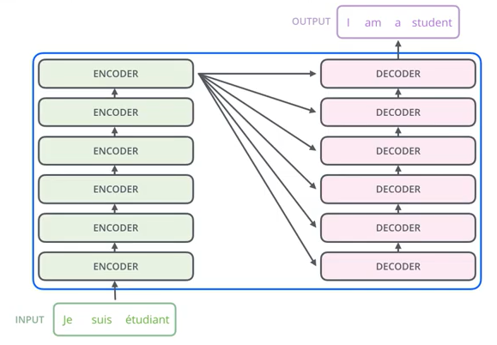
Transformer
Encoder와 Decoder를 6개를 중첩
(단, 숫자 6의 특별 의미는 없음)
각 Encoder / Decoder 구조는 동일하지만, weight는 공유하지 않음

Slide 19
Transformer
Encoder
Unmasked Attention
Decoder
Masked Attention
Why?

Slide 20
Positional Encoding

Slide 21
Encoder Self-Attention
- Query
- Key
- Value
Seq2seq?
Query – Decoder
Key - Encoder

Slide 22
Encoder Self-Attention
자기 자신을 대상으로 하는 Attention
= Self-Attention
그는 오늘 기말고사를 치른 자신에게 수고했다는 의미로 늦게까지 잠을 잤습니다.

Slide 23
Encoder Self-Attention
Q
K
V
Attention
Attention Value

Slide 24
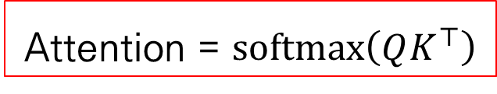
Encoder Self-Attention: Matrix
Q
K
Attention = $softmax\left(QK^{⊤}\right)$

Slide 25

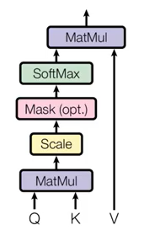
Encoder Self-Attention: Matrix
Q
K
Attention = $softmax\left(QK^{⊤}\right)$

Slide 26
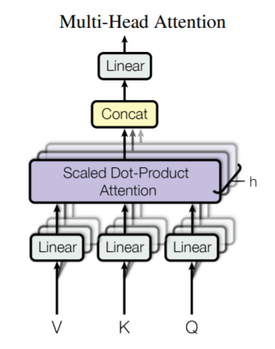
Multi-Head Attention

Slide 27
Feedforward NN

Slide 28
Masked Attention
Self-Attention의 주의점은?
현재 단어의 attention score에 미래 단어도 영향을 미친다
Decoder는? Train때만 _____________에 의해 미래 단어 사용 가능
따라서 미래 단어를 Masking해준다.

Slide 29
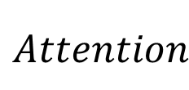
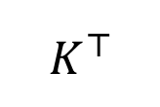

Masked Attention
$$Q$$
$$K^{⊤}$$
$$Attention$$

Slide 30
Encoder-Decoder Attention
Seq2seq Model에서 보던 Attention 구조
Query: Decoder Feature
Key: Encoder Feature
Value: Encoder Feature

Slide 31
Feedforward NN

Slide 32
Summary

Slide 33
Part Three
BERT

Slide 34
ELMo: Deep Contextual Word Embedding
순방향 언어 모델
역방향 언어 모델
임베딩 벡터

Slide 35
BERT
Bidirectional Encoder Representations from Transformers
Transformer 기반의 양방향 언어 모델
단방향 vs 양방향
Bidirectional LSTM?
Transformer의 12개 인코더 구조를 가진 사전 훈련 모델
Multi-head Self-Attention

Slide 36
BERT
데이터 Word Embedding의 방법들:
Word2Vec, GloVe, FastText, …
BERT는 이들과 같은 Word Embedding의 한 방법
장점: BERT로 구성된 언어 모델에는 LSTM, CNN, Attention 구조 없이 ANN만 이어서 Task를 수행하여도 성능이 잘 나온다

Slide 37
BERT: Input Structure
Token Embedding
문자 단위의 임베딩
예) Embedding = em + bed + ding 3개로 분리

Slide 38
BERT: Pre-Training
단어의 앞뒤 문맥을 파악하는 양방향 언어 구조
Masked Language Model
Why?
Next Sentence Prediction

Slide 39
Masked Language Model
입력 단어의 15%를 Masking한다.
Masking한 단어를 예측하도록 인공신경망에게 요구한다.
I love ___ for always (정답: you)
It’s so ____ today (정답: cold)

Slide 40
Masked Language Model
어제 정말 재미있게 놀았어
어제
정말
(MASK)
놀았어
어제
정말
(MASK)
놀았어

Slide 41
Next Sentence Prediction
두 개의 문장이 주어졌을 때, 이 두 문장이 서로 이어지는 문장인가?
A: I studied hard today.
B: It is hard to predict stock market.
Label: NO

Slide 42
BERT: Fine-tuning
How to USE BERT?
사전 학습이 된 BERT에 우리의 목표 task 데이터를 추가로 학습

Slide 43
BERT: Fine-Tuning Examples
(1) Text Classification
FC
B
E
R
T

Slide 44
BERT: Fine-Tuning Examples
(2) Text Pair Regression
FC
B
E
R
T
B
E
R
T

Slide 45
Part Four
GPT

Slide 46
GPT
Generative Pre-Trained Transformer
BERT vs GPT
I love ___ very much의 BERT와 GPT의 다른 해석?
GPT는 Transformer의 _________ 구조만 사용
즉, _________ self-attention 구조를 사용

Slide 47
GPT – Masked Self Attention
어제 정말 재미있게 놀았어
어제
정말
재미있게
놀았어
어제
정말
재미있게
놀았어

Slide 48
GPT – Masked Self Attention
어제 정말 재미있게 놀았어
어제
정말
재미있게
놀았어
어제
정말
재미있게
놀았어

Slide 49
BERT vs GPT
BERT: 양방향성을 지닌 Pre-train 모델
GPT: 순차적으로 계산하는 단방향성 Pre-train 모델
______는 문장 생성과 관련된 task
______는 문장 의미 및 감정 분석 추출과 관련된 task

